Slide 1




PELATIHAN PENGEMBANGAN DAN IMPLEMENTASI MEDIA PEMBELJARAN BERBANTUAN KOMPUTER BAGI GURU SMK KELOMPOK TEKNOLOGI INDUSTRI
Sudji Munadi, Sunaryo Sunarto, Wagiran
Fakultas Teknik UNY
Disampaikan dalam Seminar PPM Unggulan LPM UNY
Tanggal 10 Juli 2008

Slide 2
Analisis Situasi
Landasan Teori
Identifikasi dan Perumusan Masalah
PELATIHAN PENGEMBANGAN DAN IMPLEMENTASI MEDIA PEMBELJARAN BERBANTUAN KOMPUTER BAGI GURU SMK KELOMPOK TEKNOLOGI INDUSTRI
Kerangka Pemecahan Masalah
Metode Kegiatan

Slide 3
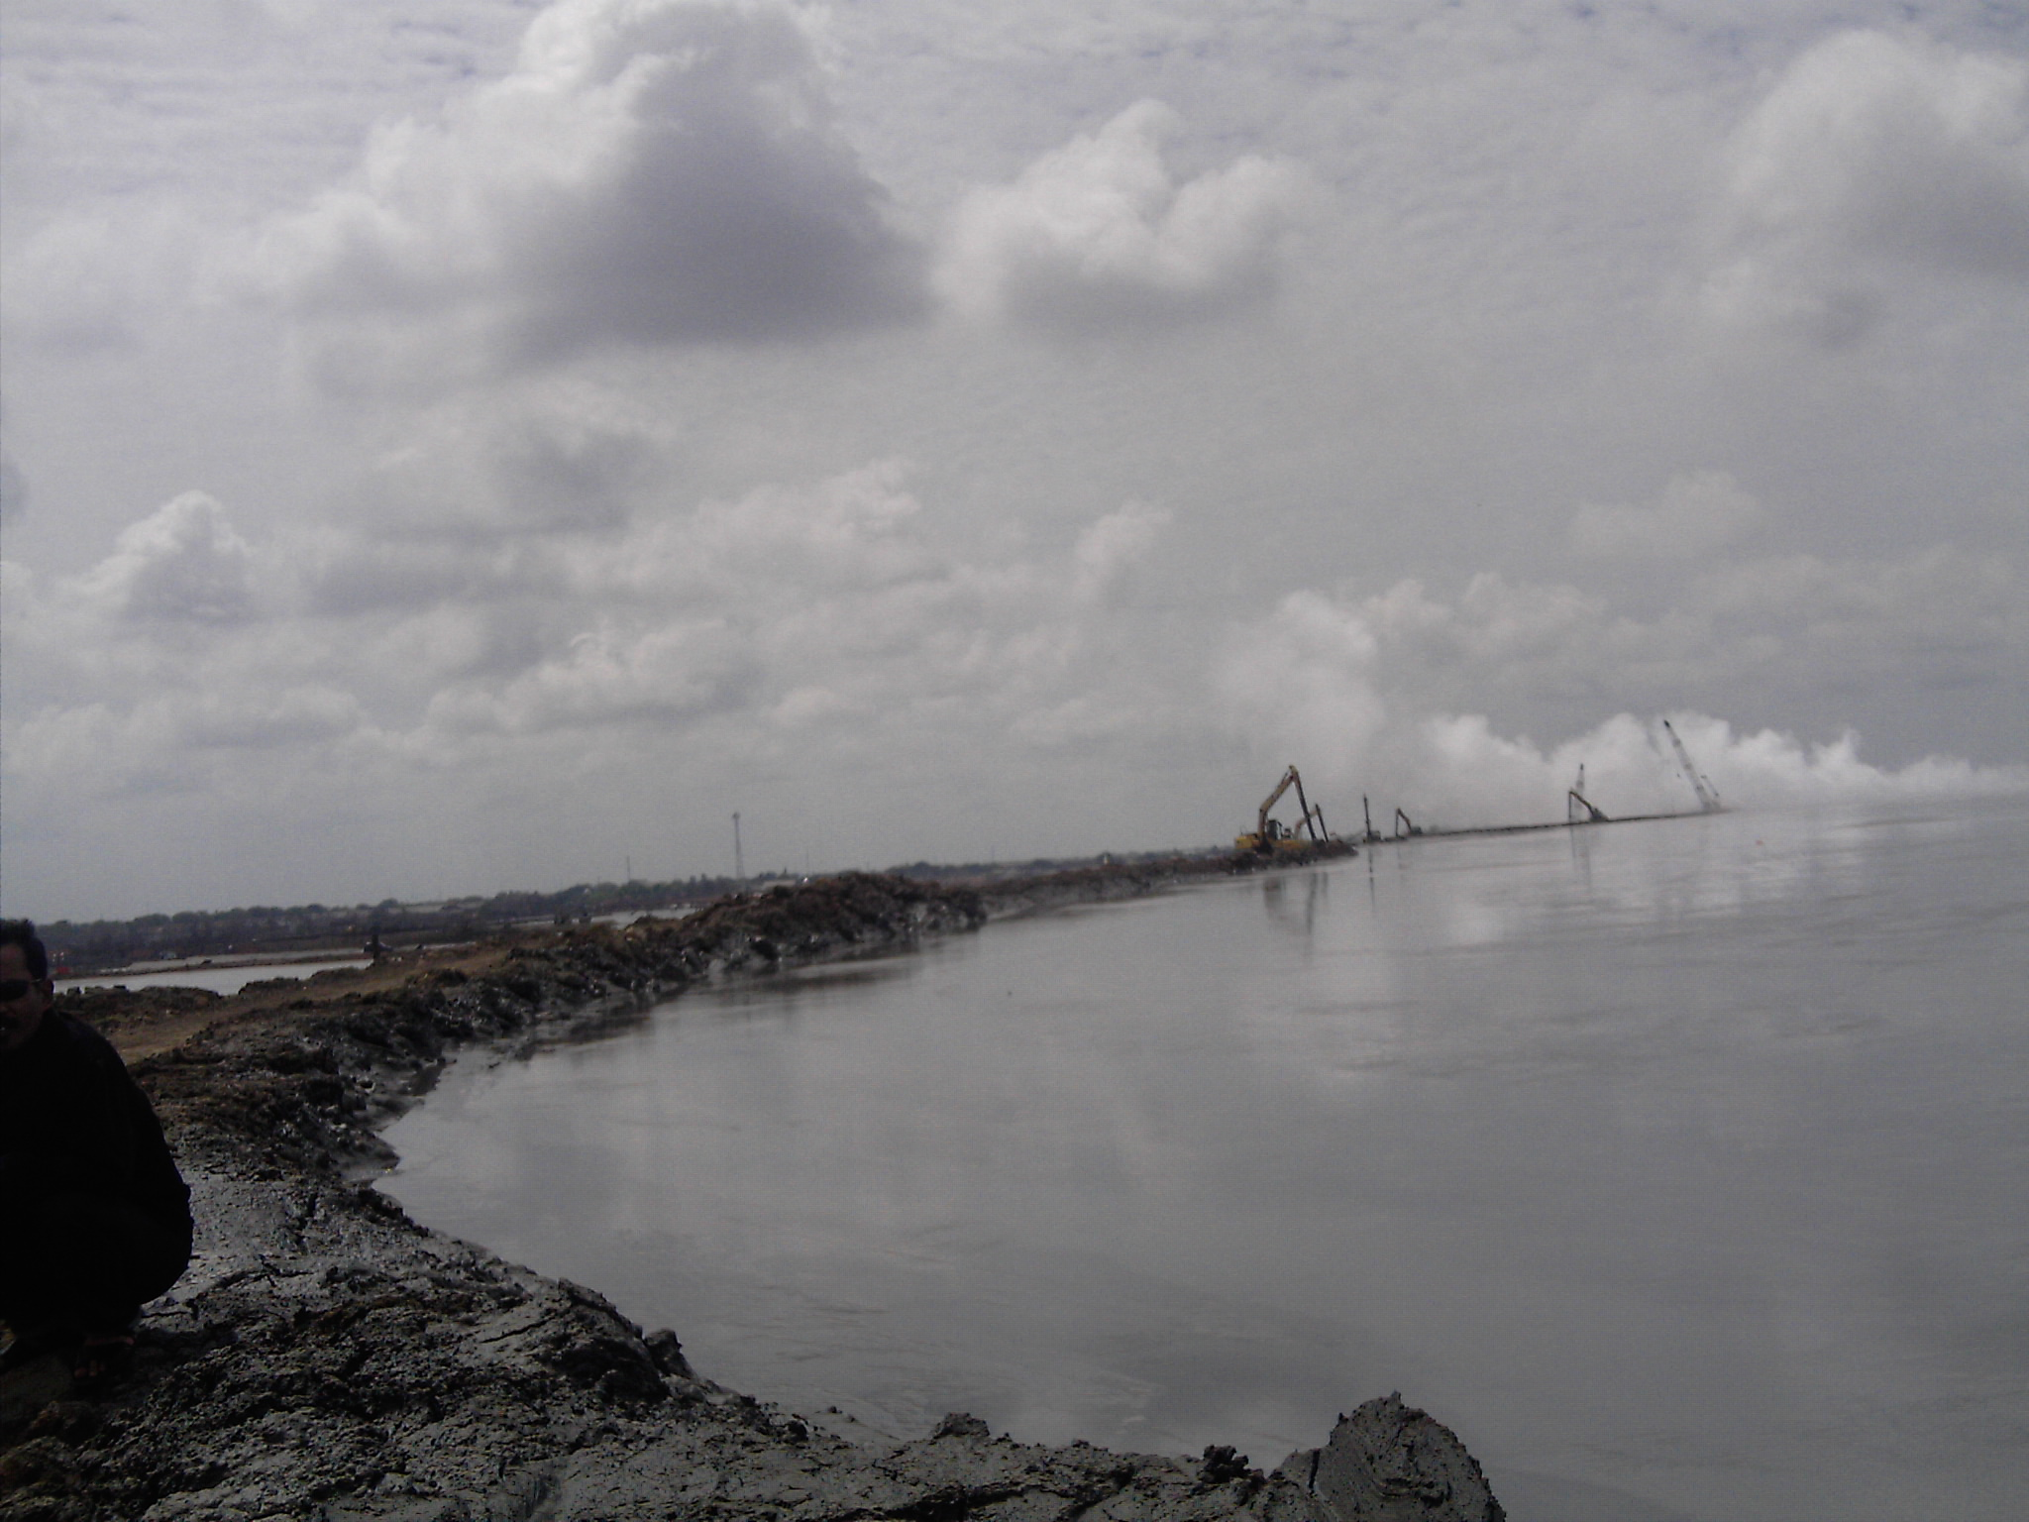


ANALISIS SITUASI
Situasi Permbelajaran (survey):
Partisipasi dan keaktifan siswa rendah
Pembelajaran cenderung terpusat pada guru dan tidak mendorong pengembangan potensi diri siswa
Guru kesulitan untuk menemukan suatu metode pembelajaran yang mampu mengoptimalkan potensi siswa
Selain metode pembelajaran, media pendidikan memegang peran penting dalam proses pembelajaran
Sebagian besar guru belum menguasai cara menyusun, mengelola maupun menggunakan media berbantuan komputer yang paling sederhana sekalipun

Slide 4

Paradigma pembelajaran
abad pengetahuan dan informasi
Pengajar sebagai transmiter ke fasilitator, pembimbing dan konsultan
Pengajar sebagai sumber pengetauan menjadi kawan belajar
Belajar diarahkan oleh kurikulum menjadi diarahkan oleh pebelajar sendiri
Belajar dijadwal secara ketat menjadi terbuka, fleksibel sesuai keperluan
Belajar berdasararkan fakta menuju berbasis masalah dan proyek
Belajar berbasis teori menuju dunia dan tindakan nyata serta refleksi
Kebiasaan pengulangan dan latihan menuju perancangan dan penyelidikan
Taat aturan dan prosedur menjadi penemuan dan penciptaan

Slide 5

Paradigma pembelajaran
abad pengetahuan dan informasi
Kompetitif menuju kolaboratif
Fokus kelas menuju fokus masyarakat
Hasil yang ditentukan sebelumnya menuju hasil yang terbuka,
Belajar mengikuti norma menjadi keanekaragaman yang kreatif
Penggunaan komputer sebagai obyek belajar menuju penggunaan komputer sebagai alat belajar
Presentasi media statis menuju interaksi multimedia yang dinamis
Komunikasi sebatas ruang kelas menuju komunikasi yang tidak terbatas
Penilaian hasil belajar secara normatif menuju pengukuran unjuk kerja yang komprehensif

Slide 6
LANDASAN TEORI
Pembelajaran Berbantuan Komputer:
Dirancang berdasarkan tujuan instruksional. Tujuan instruksional dibuat sangat jelas dan dapat diukur
Dirancang sesuai dengan karakteristik siswa. Program pembelajaran berbantuan komputer efektif dalam memaksimalkan interaksi.
Bersifat individual. Program ini memiliki potensi untuk mengatur kegiatan pembelajaran sesuai dengan kebutuhan siswa.
Mampu memadukan berbagai jenis media, gambar bergerak selayaknya informasi yang tercetak.

Slide 7
Mampu mendekati siswa secara positif
Efektif dalam menyiapkan bermacam-macam umpan balik
Efektif karena cocok dengan lingkungan pembelajaran
Efektif dalam menilai penampilan secara patut
Efektif karena menggunakan sumber-sumber komputer secara makasimal
Efektif karena dirancang berdasarkan prinsip desain pembelajaran
Efektif karena seluruh program sudah dievaluasi

Slide 8
MULAI
PEMBIMBINGAN
SELEKSI
PESERTA
Tdk Lulus
EVALUASI
Lulus
PEMBUATAN MEDIA
PELATIHAN
Tidak Layak
VALIDASI
REVISI
PRODUK AKHIR
REVISI
UJI IMPLEMENTASI
PELAPORAN
EVALUASI DAN REFLEKSI
PEMANTAUAN
SELESAI

Slide 9
Identifikasi Kompetensi
Penjabaran Kompetensi (penulisan Naskah)
Pemrograman Dasar
Pembuatan grafis
Pembuatan animasi
Digitasi
Pemrograman Lengkap
Evaluasi Ahli
Revisi
Ujicoba
Revisi
PRODUK AKHIR

Slide 10


No | INDIKATOR | SUB INDIKATOR
1. | MATERI | Kesesuaian dengan kompetensi
 |  | 2. Keseuaian dengan tingkat perkembangan peserta didik
 |  | 3. Dorongan belajar mandiri
 |  | 4. Pengorganisasian materi
 |  | 5. Kelayakan assessment
 |  | Jumlah
2. | TAMPILAN | 1. Kejelasan petunjuk
 |  | 2. Daya tarik
 |  | 3. Kejelasan tampilan
 |  | Jumlah
3. | PENGORGANISASIAN MATERI | 1. Konsistensi
 |  | 2. Format
 |  | 3. Organisasi
 |  | 4. Bentuk dan ukuran huruf
 |  | Jumlah

Slide 11



TERIMAKASIH

